Slide 1

Бұлшықет жүйесі
Al-Farabi Kazakh National University
Higher School of Medicine

Slide 2
I бөлім

Slide 3
Оқыту нәтижелері:
бұлшықет тінінің түрлі функцияларын сипаттау;
бұлшықет байламдарын бұлшық етінің формасымен және салыстырмалы күшімен байланыстыру;
бұлшықет-сүйек жанасу типтерін атау және олардың жанасу атауларымен байланысты кемшіліктерді түсіндіру;
ішкі және сыртқы бұлшықеттерді ажырату;
бір-бірінің іс-қимылдарына көмектесу, қарсы тұру және жеңілдету үшін топтарда бұлшық еттің қалай жұмыс істейтінін сипаттау;
қаңқа бұлшық етінің жалпы сипаттарында нерв және қанмен қамтылуын сипаттау;латындық бұлшықет атаулары оларды елестетуге және есте сақтауға қалай көмектесетін түсіндір ;

Slide 4
Кіріспе
Адам денесінде 600-ге жуық қаңқалық бұлшықеттер бар
Олар дене салмағының жартысын құрайды
Адамның бұлшықеттері құрылымдық ерекшеліктеріне байланысты 3 түрге бөлінеді:
1.Қаңқа (көлденең жолақты) бұлшықет ұлпасы;
2.Жүрек бұлшықет ұлпасы;
3.Бірыңғай салалы бұлшықет ұлпасы.
бір негізгі мақсатты ұстанады - химиялық АТФ-энергияны қозғалыстық механикалық энергияға айналдыру
Миология - бұлшықет жүйесін зерттейтін ғылым.

Slide 5
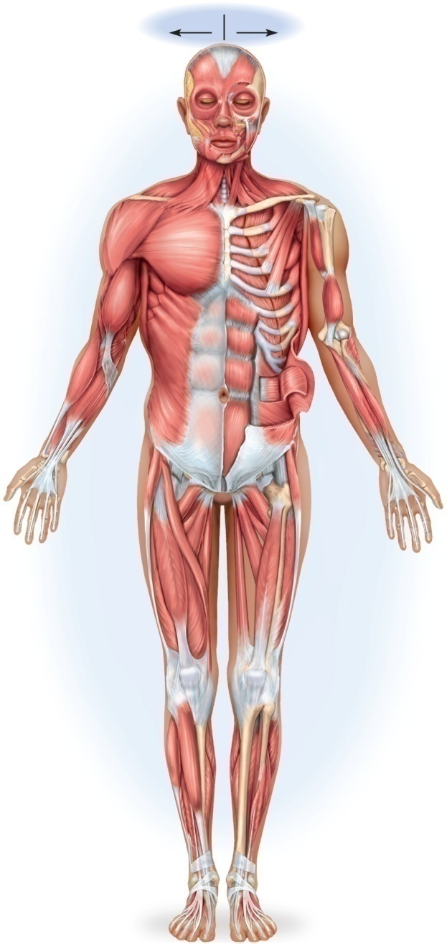

Бұлшықет жүйесі
Copyright © The McGraw-Hill Companies, Inc. Permission required for reproduction or display.
Superficial
Deep
Frontalis
Қаңқа, жүрек және бірыңғай салалы бұлшықеттердің негізгі функциялары қандай?
Orbicularis oculi
Masseter
Zygomaticus major
Orbicularis oris
Platysma
Sternocleidomastoid
Trapezius
Deltoid
Pectoralis minor
Pectoralis major
Coracobrachialis
Serratus anterior
Biceps brachii
Brachialis
Rectus abdominis
Supinator
Brachioradialis
Flexor digitorum
profundus
Flexor carpi radialis
Flexor pollicis longus
External abdominal
oblique
Transverse abdominal
Tensor
fasciae latae
Internal abdominal
oblique
Pronator quadratus
Adductor longus
Sartorius
Adductors
Rectus femoris
Vastus lateralis
Vastus lateralis
Vastus intermedius
Vastus medialis
Gracilis
Fibularis longus
Gastrocnemius
Tibialis anterior
Soleus
Extensor digitorum longus
Extensor digitorum
longus
Figure 10.4a
(a) Anterior view

Slide 6
Бұлшықеттердің қызметі
Қозғалыс – бір орыннан екінші орынға жүру, тыныс алуда, қан айналымында, тамақтанумен ас қорытуда, дефекацияда, зәр шығару және босану кезінде дене бөліктері мен дене мүшелерінің қозғалысы
Байланыстық - сөйлеу, жазу
Тұрақтылық - қажетсіз қозғалыстардың алдын алу арқылы тұрақтылықты сақтау
антигравитациялық бұлшықеттер - ауырлық күшіне төтеп беріп, құлап қалмауымызға жол бермеу, буындарды тұрақтандыру
Бақылау
- сфинктерлер - тағамның, өттің, қанның және басқа материалдардың қозғалысын басқаратын ішкі бұлшық еттер
Скелеттік бұлшықеттермен жылуды өндіруге жауапты, дене жылуының 85% -ын құрайды

Slide 7
Бұлшықет сипаттамасы
1. Қозғыштық – бұлшықеттің тітіркендіргішке қозып жауап беруі;
2. Өткізгіштік – бұлшықет бойымен қозудың өтуі;
3. Жиырылу – бұл қозу кезінде ұзындығы немесе кернеуінің өзгеруі;
4. Эластикалық (созылғыш, майысқақ) – жиырылудан кейін бұлшықеттің бастапқы пішініне келуі;
5. Автоматия - бұл тіннің сырттан тітіркендірусіз өзінде пайда болатын серпіністер арқылы қозуын айтамыз.
6. Пластикалық – бұл ұзындығы өзгерген пішінін біраз уақытқа дейін сақтау.

Slide 8
Бұлшық еттердің негізгі физиологиялық қасиеттері:
• қозғыштық,
• қозу өткізгіштік,
• жиырылғыштық.

Slide 9
Бірыңғай салалы бұлшықет.
Бірыңғай салалы бұлшықет ішкі мүшелер: қан және лимфа тамырлары,
несепағар түтігі, асқорыту жолы (асқазан мен ішек қабырғалары) қуысын астарлап жатады.
жасушалары бұлшықеттің басқа түрлерінен
құрылысы мен қызметі жағынан ерекшеленеді.
бір ядролы салыстырмалы түрде ұсақ бұлшықет жасушаларынан – ұршық тәрізді миоциттерден тұрады.
баяу және ұзақ жиырылуы еріксіз, яғни адам қалауына байланыссыз жүреді.

Slide 10
Неліктен бұлшықеттің эластикалық сипаттамасы маңызды болып табылады?
PART I

Slide 11
Сіңір ағзаның қозғалысын қалай жеңілдетеді?
PART I

Slide 12
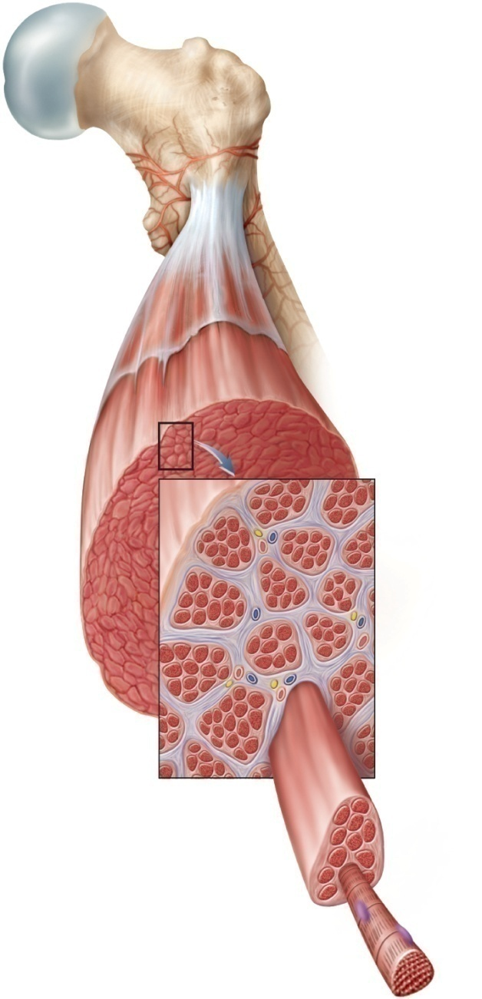
Бұлшықеттің дәнекір тіні
Copyright © The McGraw-Hill Companies, Inc. Permission required for reproduction or display.
Tendon
Fascia
Skeletal
muscle
Muscle
fascicle
Nerve
Blood vessels
Epimysium
Perimysium
Endomysium
Muscle fiber
Muscle fascicle
Perimysium
Muscle fiber
(a)

Slide 13
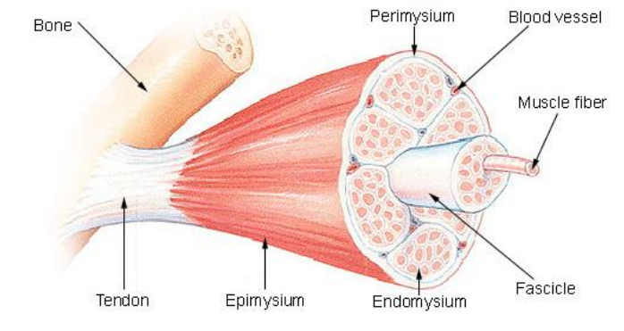
Бұлшықеттің дәнекер тіндері
Бұлшықет талшықтары байламдарға жиылған
Байламдардан бұлшықет туындайды
Эпимизий (бұлшықетті сыртынан қоршайды)
Перимизий (байламдарды қоршайды)
Эндомизий (бөлек талшықтарды)

Slide 14
Бұлшықеттің дәнекер тіндері
endomysium
  Әрбір бұлшықет талшығының айналасындағы борпылдақ дәнекер тіннің жұқа жейдесі
  капиллярлар мен жүйке талшықтарының әрбір бұлшықет талшығына жетуіне мүмкіндік береді.
perimysium
  Дәнекер тіннің қабатының сәл қалыңдауы
  fascicles - перимисияға оралған бұлшықеттер талшықтарының байламы, үлкен нервтер мен қан тамырларын өткізеді
epimysium
  барлық бұлшықетті қоршайтын талшықты қабық
  Сыртқы беті фасцияға өтеді
  ішкі беті перимисумды қалыптастыру үшін perimysium
fascia
  Бір-бірінен, көршілес бұлшық еттерді немесе бұлшықет топтарын бөліп тұратын және тері асты майына бөлетін дәнекер тінінің парағы

Slide 15
Егер эпимизий зақымдалса, қаңқа бұлшықеттеріне не болады?

Slide 16
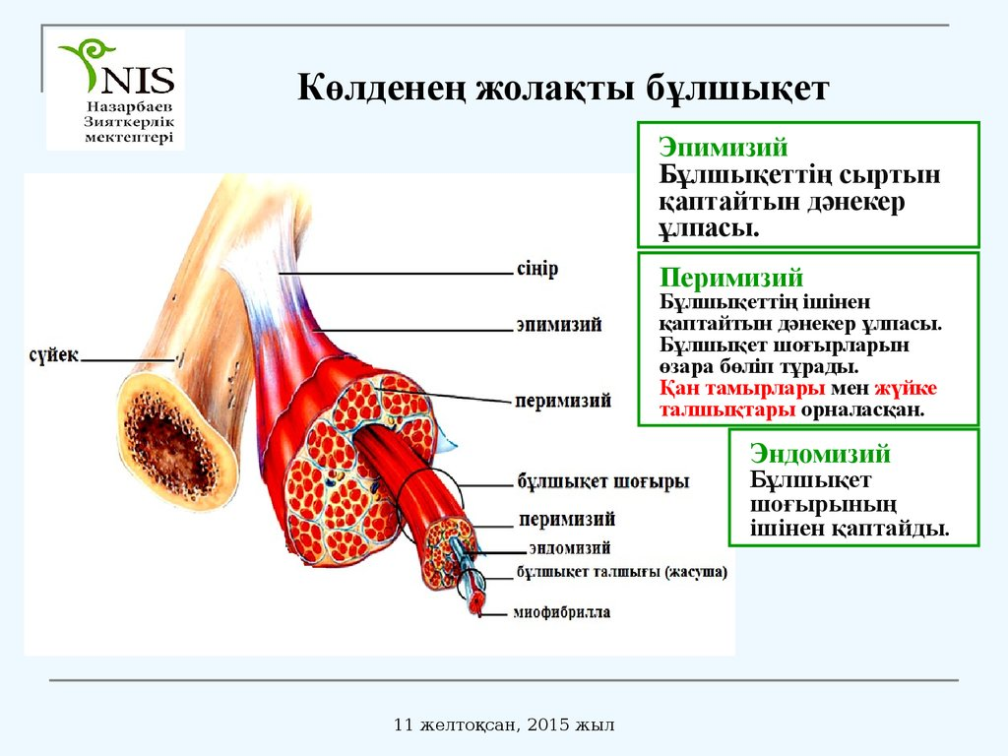

Slide 17
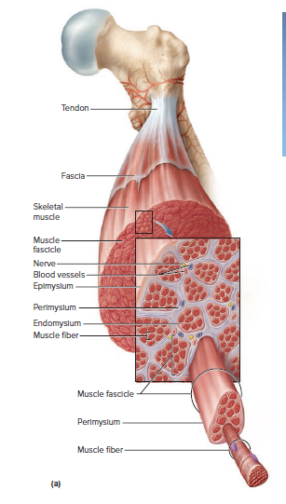

Slide 18
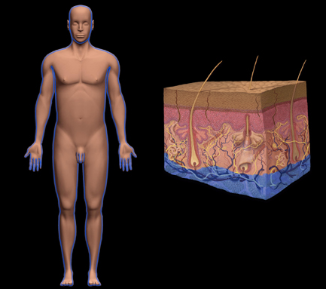
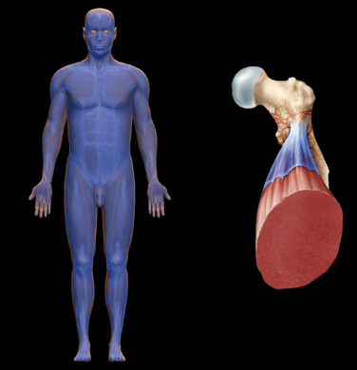
Беткей және терең фасция
беткей
терең
10-8

Slide 19
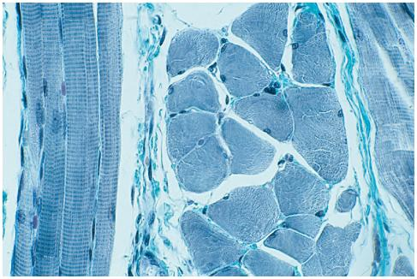
Бұлшықеттегі дәнекер тіні
Copyright © The McGraw-Hill Companies, Inc. Permission required for reproduction or display.
Perimysium
Endomysium
Muscle fiber, c.s.
Fascicle, c.s.
Muscle fiber, l.s.
Fascicle, l.s.
(c)
Victor Eroschenko
Figure 10.1c

Slide 20
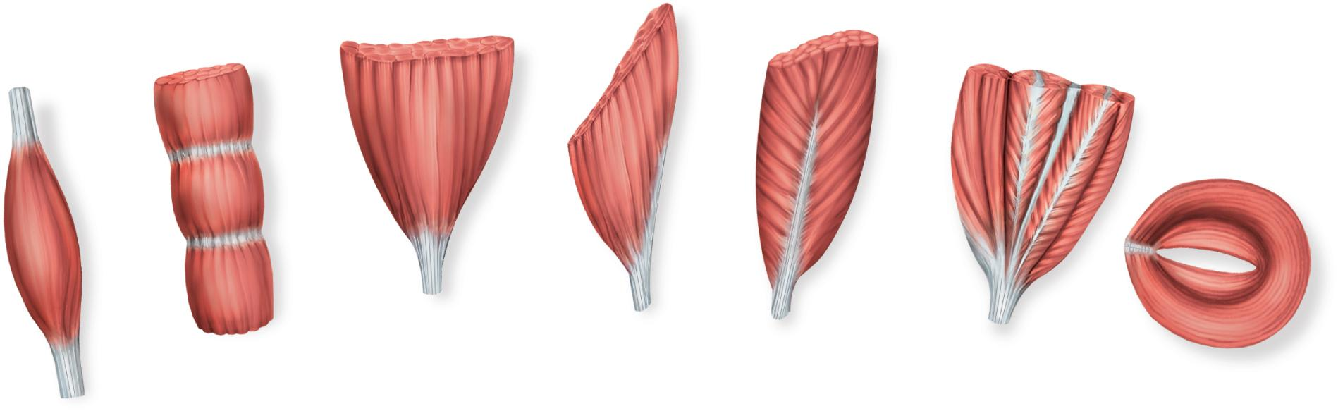
Бұлшықеттік фасция түрлері
Copyright © The McGraw-Hill Companies, Inc. Permission required for reproduction or display.
Unipennate
T
riangular
Bipennate
Parallel
Multipennate
Fusiform
Tendon
Circular
Belly
Pectoralis major
Palmar interosseous
Tendon
Rectus femoris
Rectus abdominis
Deltoid
Biceps brachii
Figure 10.2
Orbicularis oculi

Slide 21
Бұлшықеттік фасция түрлері
fusiform muscles - ұршық тәрізді
  веретенообразные мышцы
  Ортасында қалың, шет жақтарында тарызған
  бицепс иықта, балтыр
parallel muscles - параллель
  параллельные мышцы parallel muscles
  Іштің тікбұлшықеті
triangular (convergent) muscles
pennate muscles -қауырсынтәрізді бұлшықеттер
circular muscles (sphincters) –айналма бұлшықет

Slide 22
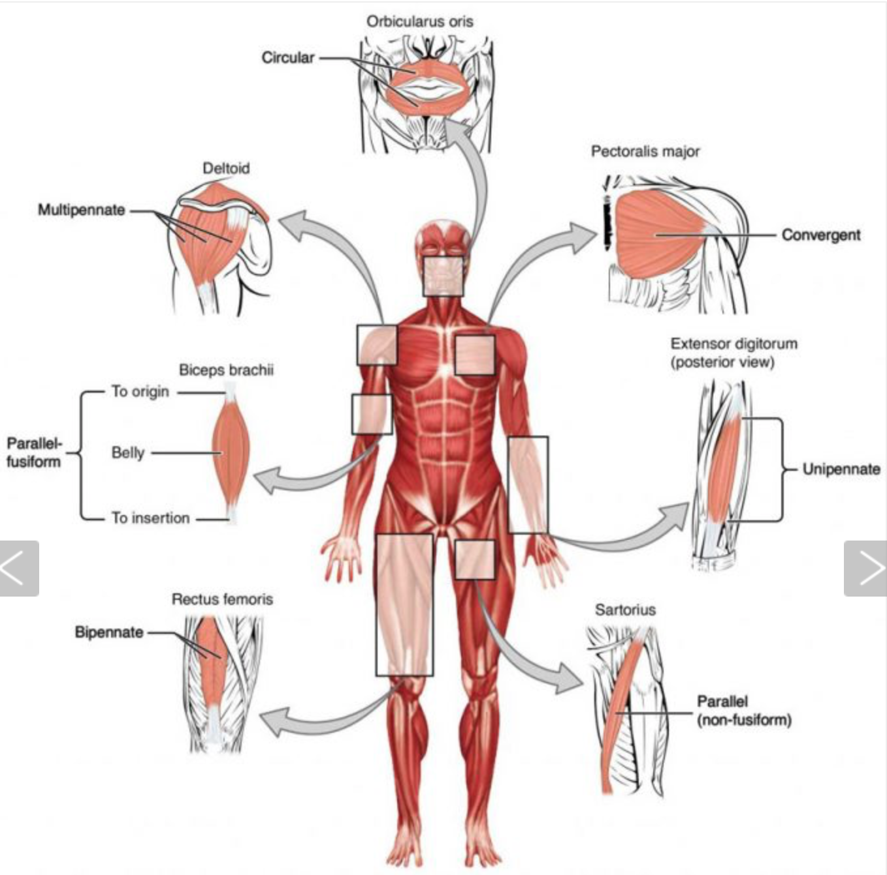
PART I

Slide 23
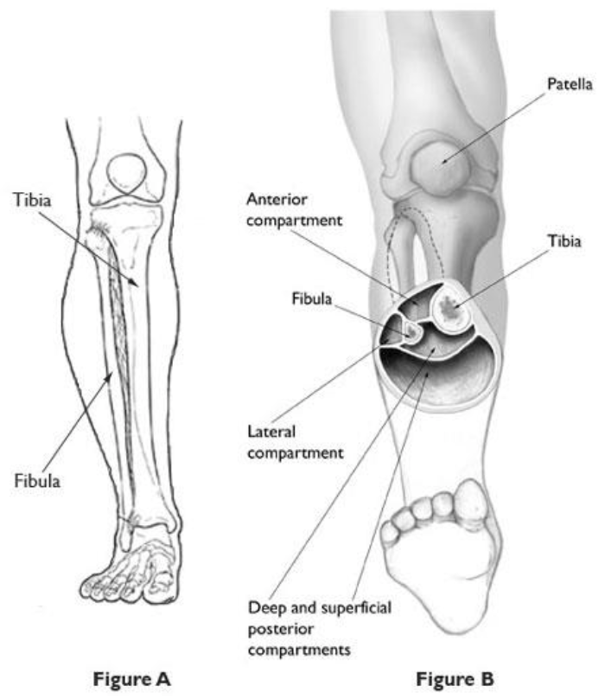
Тізе мен тобықтың арасында төрт негізгі бұлшықет бөлімі бар: алдыңғы, көлденең, үстіңгі артқы жағы, терең артқы жағы.

Slide 24
Бұлшықет байламдары
indirect attachment to bone
  Tendons - сүйекке жанама байланысы
  сіңірлер бұлшық ет ұштары мен сүйек сүйектерінің арасындағы алшақтықты арттырады
  эндо-, пери- мен эпимиз- тердің коллаген талшықтары tendon-де жалғасады
  сол жерден периостеге және сүйек матрицасына дейін
  бұлшықеттен сүйекке дейін өте күшті құрылымдық үздіксіздік
  бицепс брахи, Ахиллес седаны
  aponeurosisапоневроз - сіңір кең, тегіс парақ (palmar aponeurosis)
  Ретинакулум retinaculum - бөлек бұлшықеттерден келетін сіңірлердің астынан өтетін біріктірілген тіндік жолақ
direct (fleshy) attachment to bone
  сүйекке тікелей (ет) қосылысы
  бұлшықет пен сүйек арасында аз бөлінеді
  бұлшық сүйектен тікелей жанасады
  брахиалис маржалары, трицепс бракидің бүйір басы
  кейбір сүйек бұлшық еті сүйекке емес, терінің дермісінде - бет әлпетінің бұлшық еттеріне жатпайдысүйекке тікелей (ет) қосылысы
  бұлшықет пен сүйек арасында аз бөлінеді
  бұлшық сүйектен тікелей жанасады
  брахиалис маржалары, трицепс бракидің бүйір басы
  кейбір сүйек бұлшық еті сүйекке емес, терінің дермісінде - бет әлпетінің бұлшық еттеріне жатпайды

Slide 25
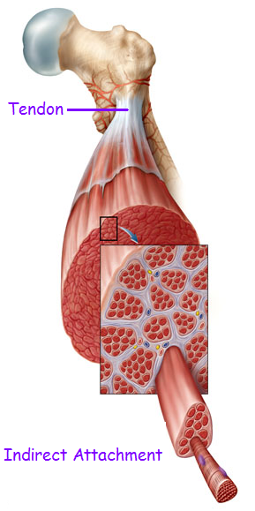
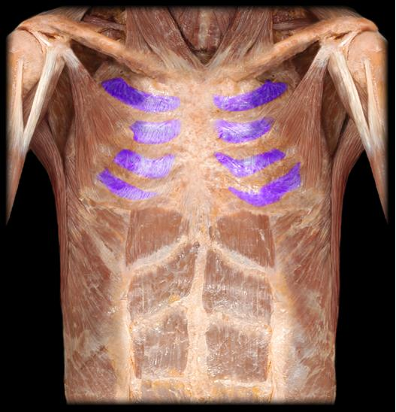
Бұлшықеттің сүйекке бекінуі
Direct Attachment

Slide 26
Бұлшықеттің функциональды топтары
әрекет ету – бұлшық ет шығаратын әсерлер
қозғалысты тудыру немесе алдын алу
agonist - бас қозғалтқыш (агонист) - бірлескен іс-қимыл кезінде күштің көп бөлігін шығаратын бұлшықет
synergist - бұл бастапқыны қолдайтын бұлшықет
жақын маңдағы буындарды тұрақтандырады
қозғалыс бағытын өзгертеді
antagonist – антагонистке қарсы әрекетті басқарудың басты басқарушысын бақылауға мүмкіндік береді
шамадан тыс қозғалысты және жарақаттануды болдырмау
антагонисттік жұп - бұлшықеттің қарама-қарсы жағында әрекет ететін бұлшықеттер
fixator - сүйек қозғалысына кедергі болатын бұлшықет

Slide 27
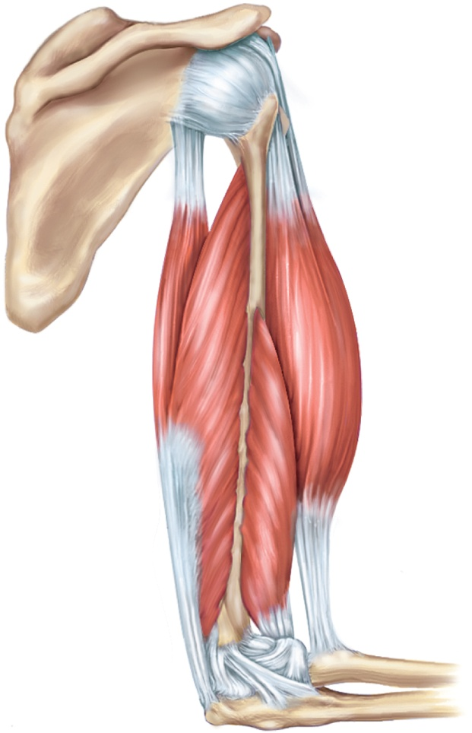
Шынтақ бұлшықеттеріндегі қозғалыс
Copyright © The McGraw-Hill Companies, Inc. Permission required for reproduction or display.
prime mover - brachialis
synergist - biceps brachii
antagonist - triceps brachii
fixator - muscle that holds scapula firmly in place
  rhomboids
Origins
Origins
Scapula
Humerus
Bellies
Extensors:
Flexors:
Triceps brachii
Biceps brachii
Long head
Brachialis
Lateral head
Insertion
Insertion
Radius
Ulna
Figure 10.3

Slide 28
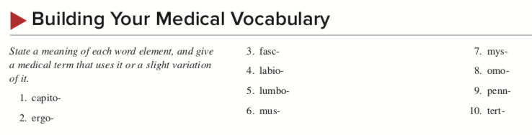
Al-Farabi Kazakh National University
Higher School of Medicine

